Slide 1
Координаты середины отрезка
Работу выполнила: Сенчукова Анастасия,
ученица 10 а класса МБОУ СШ №1
г. Архангельска Архангельской области
Руководитель: Куприянович Марина Олеговна,
учитель математики
высшей квалификационной категории
МБОУ СШ № 1
г. Архангельска Архангельской области,
2016 год

Slide 2
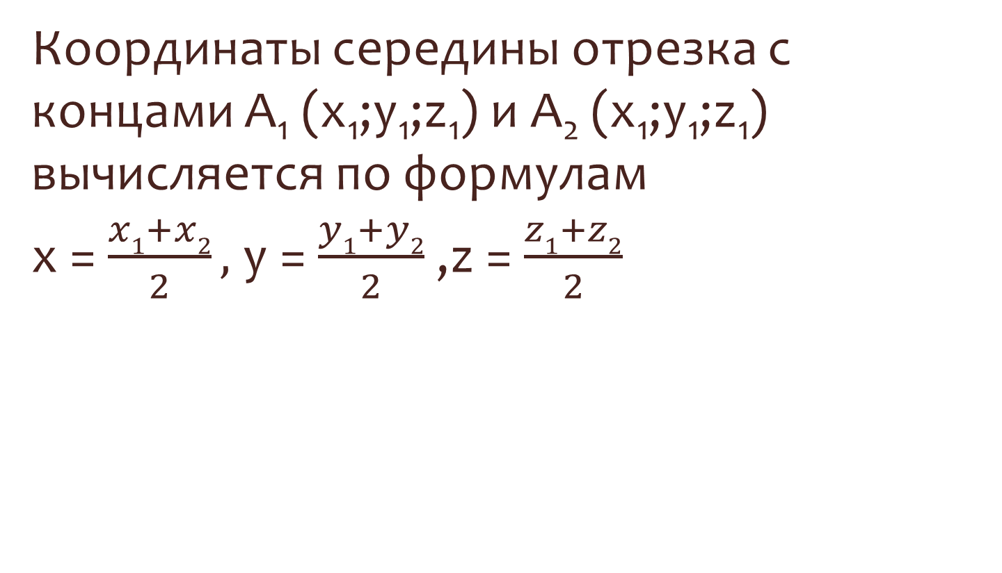
Координаты середины отрезка.
Координаты середины отрезка с концами А₁ (х₁;y₁;z₁) и А₂ (х₁;y₁;z₁) вычисляется по формулам
x = $\frac{x1+x2}{2},$y = $\frac{y1+y2}{2}$ ,z = $\frac{z1+z2}{2}$

Slide 3
Задача 9.
Докажите, что четырехугольник ABCD с вершинами в точках А(1;3;2), В(0;2;4), С(1;1;4), D(2;2;2) является параллелограммом.

Slide 4
Дано: Доказать:
АВСD-четырехугольник АВСD-параллелограмм
А(1;3;2)
В(0;2;4)
С(1;1;4)
D(2;2;2)

Slide 5
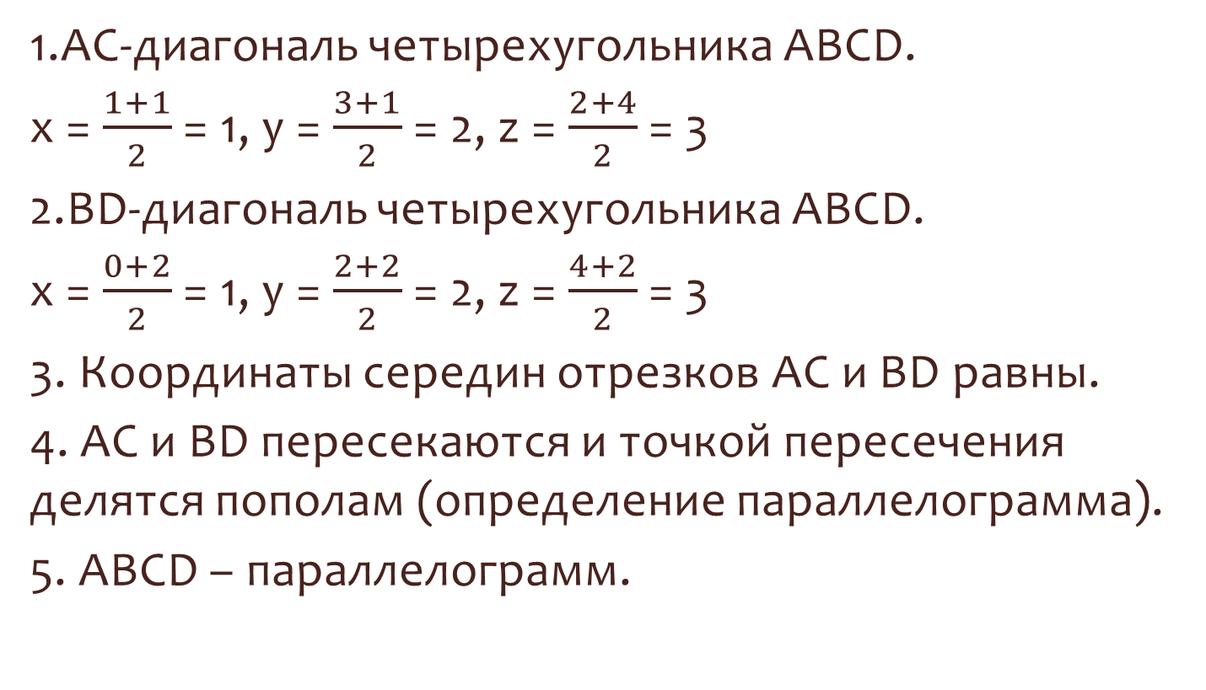
Решение:
1.АС-диагональ четырехугольника АВCD.
х = $\frac{1+1}{2}$ = 1, y = $\frac{3+1}{2}$ = 2, z = $\frac{2+4}{2}$ = 3
2.BD-диагональ четырехугольника АВCD.
х = $\frac{0+2}{2}$ = 1, у = $\frac{2+2}{2}$ = 2, z = $\frac{4+2}{2}$ = 3
3. Координаты середин отрезков AC и BD равны.
4. AC и BD пересекаются и точкой пересечения делятся пополам (определение параллелограмма).
5. АВCD – параллелограмм.

Slide 6
Задача 10.
Докажите, что четырехугольник ABCD является параллелограммом, если:
1) А(0;2;-3), В(-1;1;1), С(2;-2;-1), D(3;-1;-5);
2) А(2;1; 3), В(1;0;7), С(-2;1;5), D(-1;2;1).

Slide 7
Дано: Доказать:
АВСD-четырехугольник АВСD-параллелограмм
А(0;2;-3),
В(-1;1;1),
С(2;-2;-1),
D(3;-1;-5).

Slide 8
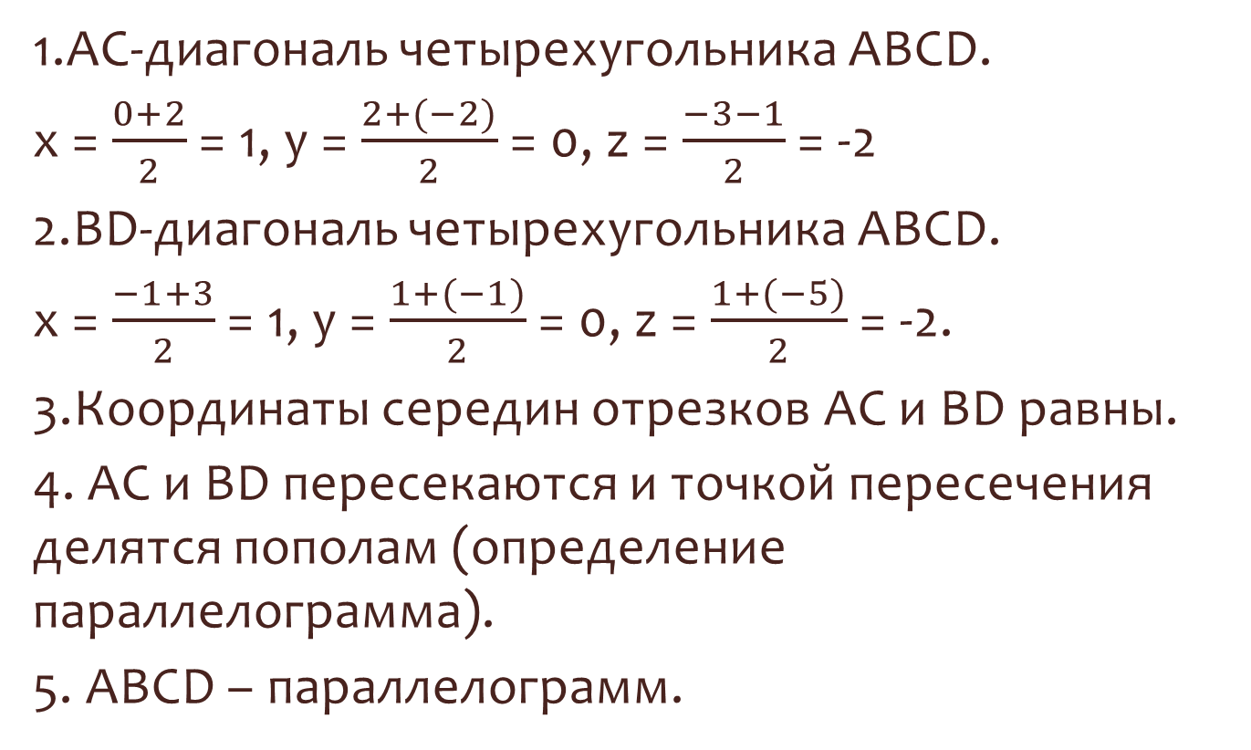
Решение:
1.АС-диагональ четырехугольника АВCD.
х = $\frac{0+2}{2}$ = 1, y = $\frac{2+(−2)}{2}$ = 0, z = $\frac{−3−1}{2}$ = -2
2.BD-диагональ четырехугольника АВCD.
х = $\frac{−1+3}{2}$ = 1, у = $\frac{1+(−1)}{2}$ = 0, z = $\frac{1+(−5)}{2}$ = -2.
3.Координаты середин отрезков AC и BD равны.
4. AC и BD пересекаются и точкой пересечения делятся пополам (определение параллелограмма).
5. АВCD – параллелограмм.

Slide 9
Дано: Доказать:
АВСD-четырехугольник АВСD-параллелограмм
А(2;1; 3),
В(1;0;7),
С(-2;1;5),
D(-1;2;1).

Slide 10
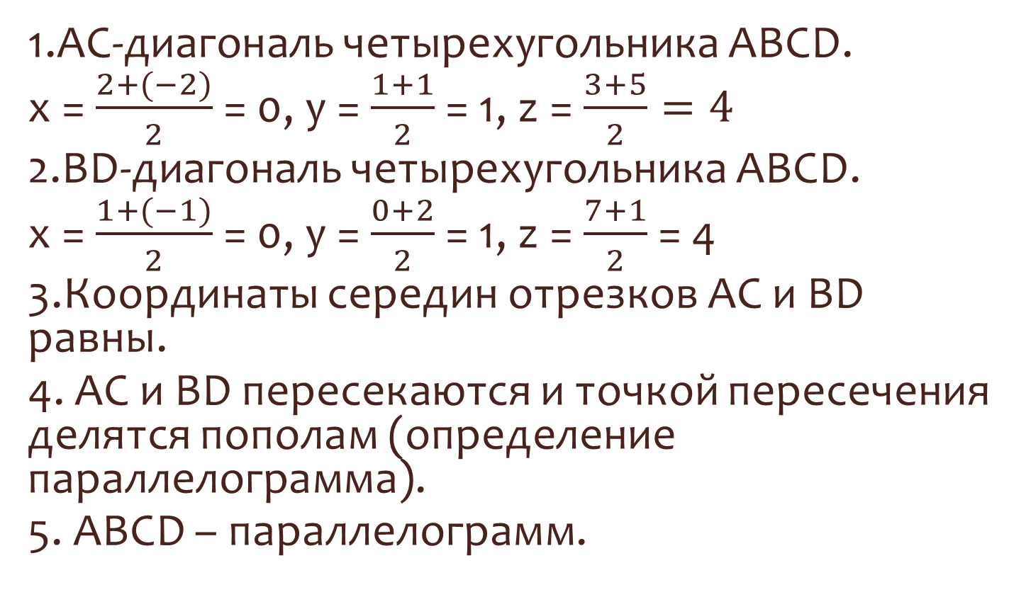
Решение:
1.АС-диагональ четырехугольника АВCD.
х = $\frac{2+(−2)}{2}$ = 0, y = $\frac{1+1}{2}$ = 1, z = $\frac{3+5}{2}=4$
2.BD-диагональ четырехугольника АВCD.
х = $\frac{1+(−1)}{2}$ = 0, у = $\frac{0+2}{2}$ = 1, z = $\frac{7+1}{2}$ = 4
3.Координаты середин отрезков AC и BD равны.
4. AC и BD пересекаются и точкой пересечения делятся пополам (определение параллелограмма).
5. АВCD – параллелограмм.

Slide 11
Задача 11.
Докажите, что четырехугольник ABCD является ромбом, если:
1) А(6;7;8), В(8;2;6), С(4;3;2), D(2;8;4);
2) А(0;2;0), В(1;0;0), С(2;0;2), D(1;2;2).

Slide 12
Дано: Доказать:
АВСD-четырехугольник АВСD-ромб
А(6;7;8),
В(8;2;6),
С(4;3;2),
D(2;8;4).

Slide 13
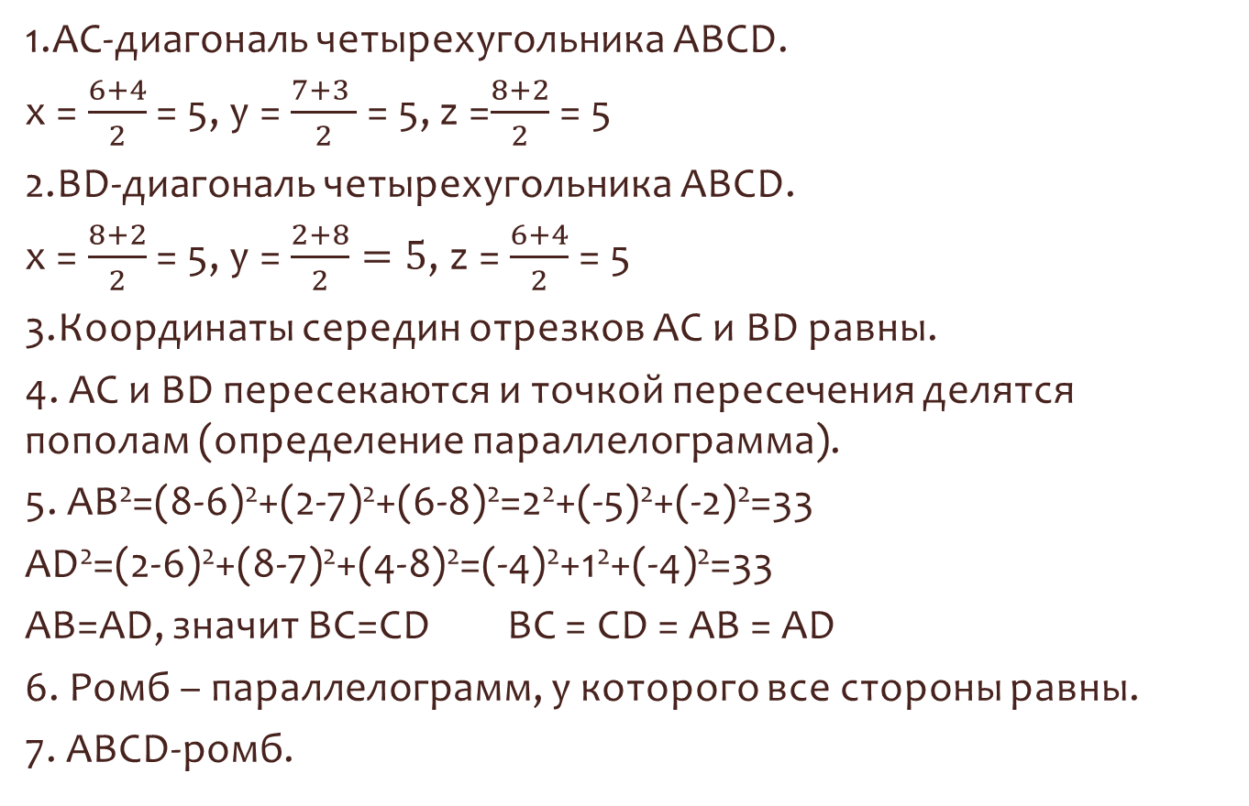
Решение:
1.АС-диагональ четырехугольника АВCD.
х = $\frac{6+4}{2}$ = 5, y = $\frac{7+3 }{2}$ = 5, z =$\frac{8+2}{2}$ = 5
2.BD-диагональ четырехугольника АВCD.
х = $\frac{8+2}{2}$ = 5, у = $\frac{2+8}{2}=5$, z = $\frac{6+4}{2}$ = 5
3.Координаты середин отрезков AC и BD равны.
4. AC и BD пересекаются и точкой пересечения делятся пополам (определение параллелограмма).
5. АВ²=(8-6)²+(2-7)²+(6-8)²=2²+(-5)²+(-2)²=33
АD²=(2-6)²+(8-7)²+(4-8)²=(-4)²+1²+(-4)²=33
АВ=AD, значит BC=CD BC = CD = AB = AD
6. Ромб – параллелограмм, у которого все стороны равны.
7. АBCD-ромб.

Slide 14
Дано: Доказать:
АВСD-четырехугольник АВСD-ромб
А(0;2;0),
В(1;0;0),
С(2;0;2),
D(1;2;2).

Slide 15
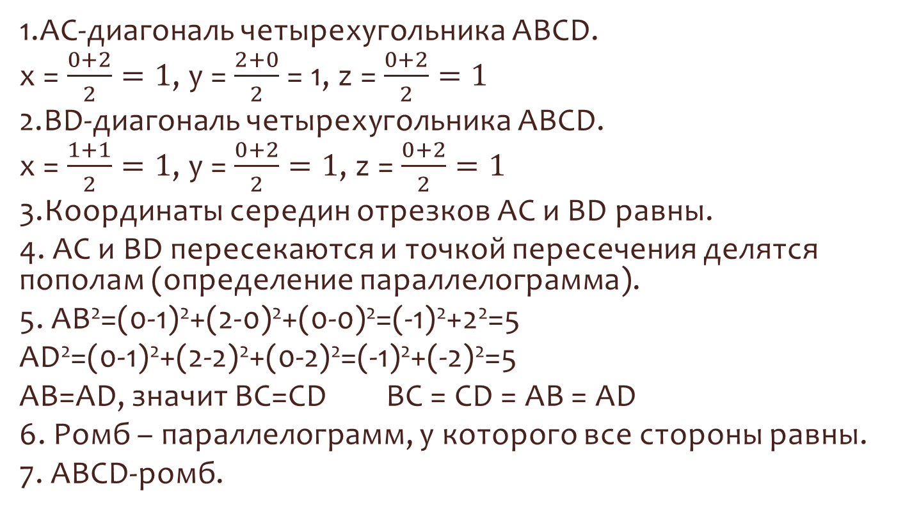
Решение:
1.АС-диагональ четырехугольника АВCD.
х = $\frac{0+2}{2}=1$, y = $\frac{2+0}{2}$ = 1, z = $\frac{0+2}{2}=1$
2.BD-диагональ четырехугольника АВCD.
х = $\frac{1+1}{2}=1$, у = $\frac{0+2}{2}=1$, z = $\frac{0+2}{2}=1$
3.Координаты середин отрезков AC и BD равны.
4. AC и BD пересекаются и точкой пересечения делятся пополам (определение параллелограмма).
5. АВ²=(0-1)²+(2-0)²+(0-0)²=(-1)²+2²=5
АD²=(0-1)²+(2-2)²+(0-2)²=(-1)²+(-2)²=5
АВ=AD, значит BC=CD BC = CD = AB = AD
6. Ромб – параллелограмм, у которого все стороны равны.
7. АBCD-ромб.

Slide 16
Библиография.
Геометрия. 10-11 классы : учеб. для общеобразоват. учреждений : базовый и профил. уровни / А.В. Погорелов – 10-е. изд. – М. : Просвещение, 2010. – 175 с. : ИЛ- ISBN 987-5-09-023333-0.

